Slide 1



CHỦ ĐỀ 4 - TIẾT 2
(T14)

Slide 2

TRÒ CHƠI

Slide 3


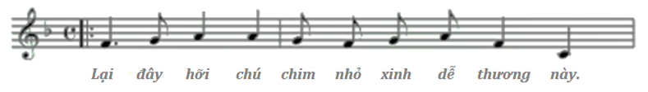

“GIAI ĐIỆU QUEN THUỘC”

Slide 4



ÔN TẬP BÀI HÁT:
CHÚ CHIM NHỎ DỄ THƯƠNG
Nhạc Pháp
Lời Việt: Hoàng Anh

Slide 5
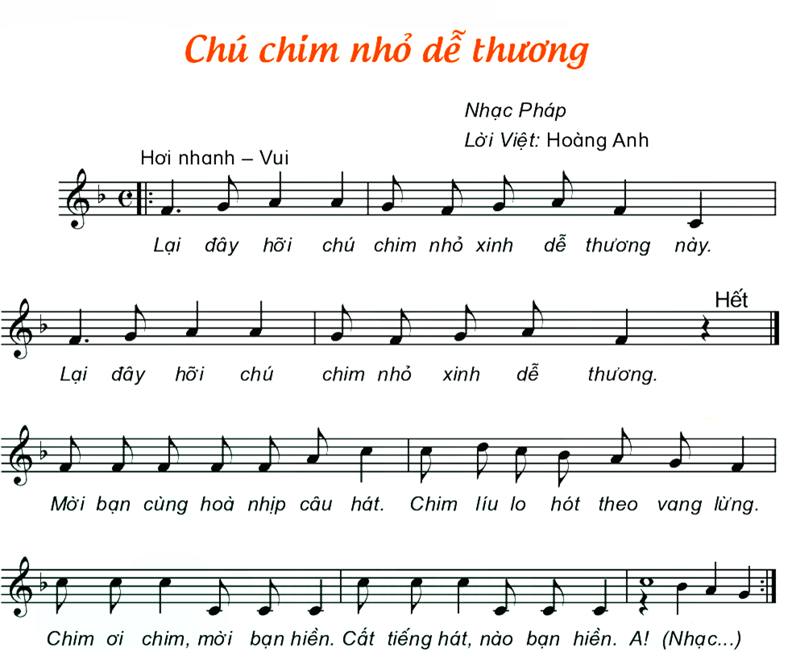
Nghe giai điệu
Nghe hát mẫu

Slide 6
CHÚ CHIM NHỎ DỄ THƯƠNG
HÁT KẾT HỢP GÕ ĐỆM
THEO TIẾT TẤU LỜI CA

Slide 7



Slide 8
CHÚ CHIM NHỎ DỄ THƯƠNG
HÁT KẾT HỢP
VẬN ĐỘNG CƠ THỂ

Slide 9


Slide 10

“GIAI ĐIỆU QUEN THUỘC”

Slide 11

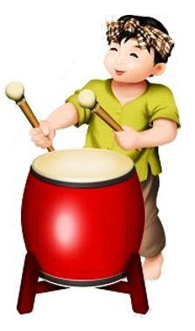
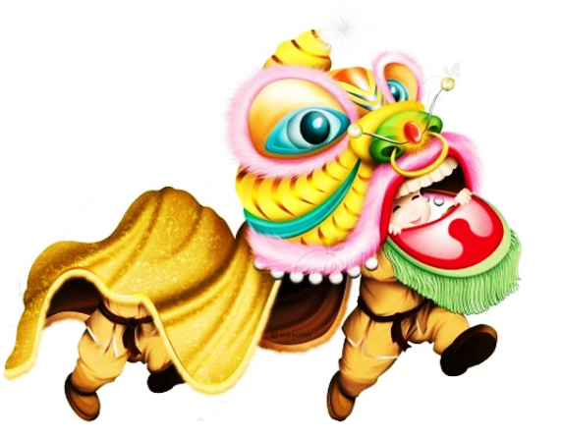
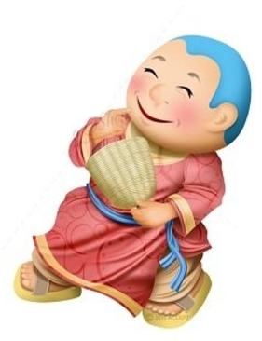
MÚA SƯ TỬ THẬT LÀ VUI
Phạm Tuyên

Slide 12
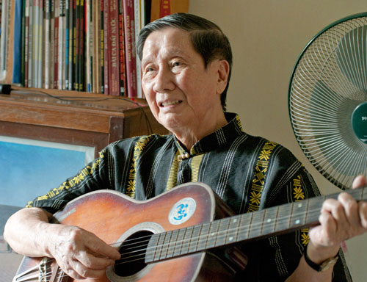
NHẠC SĨ PHẠM TUYÊN
Nhạc sĩ Phạm Tuyên sinh ngày 12/1/ 1930, quê ở Hải Dương.
Các bài hát thiếu nhi: Tiến lên đoàn viên, Chiếc đèn ông sao, Hành khúc Đội TNTP HCM, ..
Ông được Nhà nước trao tặng giải thưởng Hồ Chí Minh về Văn học nghệ thuật.

Slide 13
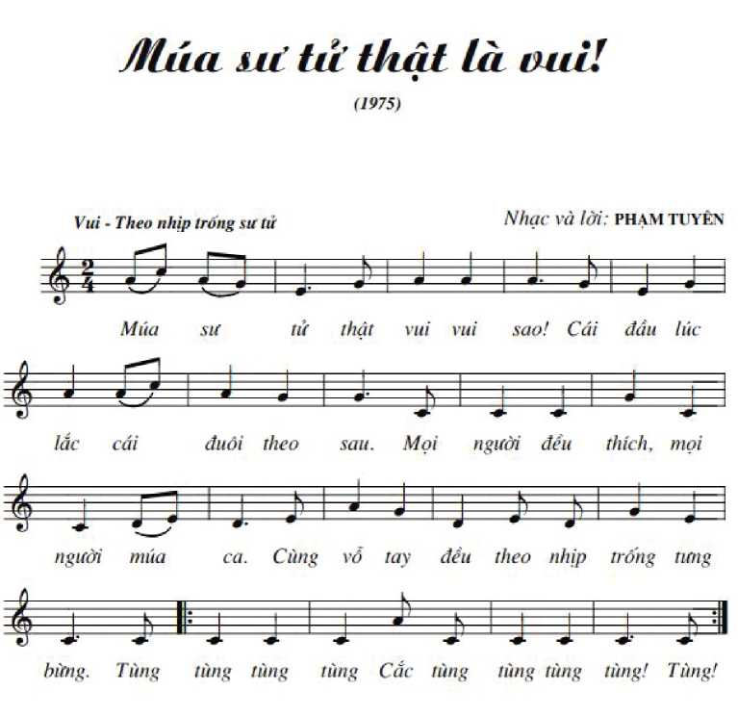
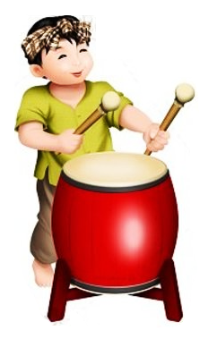

Slide 14
MÚA SƯ TỬ THẬT LÀ VUI
NGHE NHẠC KẾT HỢP
VẬN ĐỘNG CƠ THỂ

Slide 15
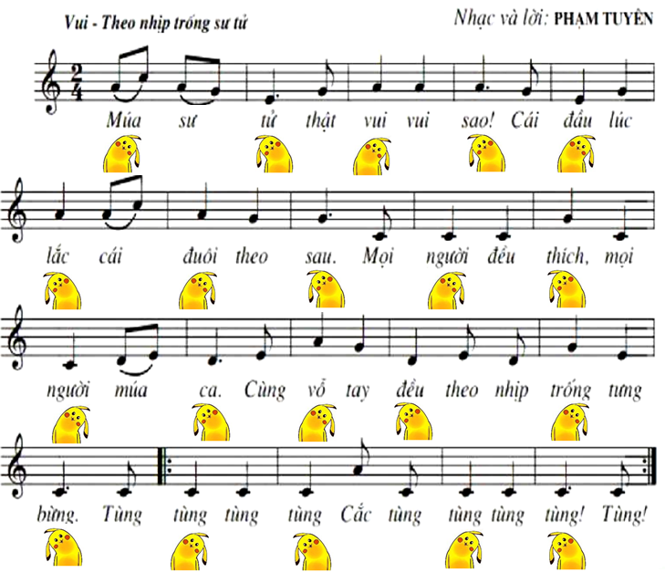


Slide 16
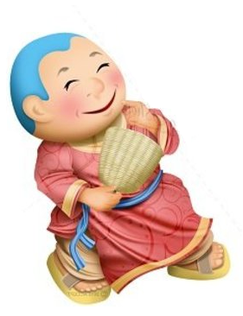
TẬP GÕ THEO HÌNH TIẾT TẤU

Slide 17
MÚA SƯ TỬ THẬT LÀ VUI
NGHE NHẠC KẾT HỢP
GÕ ĐỆM THEO HÌNH TIẾT TẤU

Slide 19
MÚA SƯ TỬ THẬT LÀ VUI
NGHE NHẠC KẾT HỢP
TRÒ CHƠI MÚA LÂN SƯ TỬ

Slide 20

TRÒ CHƠI “MÚA LÂN”

